Slide 1
IROP 2
Specifický cíl 4.4 Kulturní dědictví a cestovní ruch.
Centrum pro regionální rozvoj České republiky
Územní odbor IROP pro Karlovarský kraj
18.7.2022 Karlovy Vary, Ing. Vladimíra Nečekalová

Slide 2
IROP 2021-2027
Alokace 117,6 mld. Kč
(individuální projekty 93,2 mld. Kč, ITI 24,5 mld. Kč, MAS 8 mld. Kč)
Implementační struktura:
Řídicí orgán IROP = Ministerstvo pro místní rozvoj
Zprostředkující subjekt = Centrum pro regionální rozvoj České republiky
Nositelé integrovaných strategií pro ITI a CLLD
Aktuální stav příprav:
Programový dokument schválen vládou (listopad 2021)
Programový dokument pro IROP – 1.7.2022
Zasedání Monitorovacího výboru – 12.7.2022
První výzvy lze očekávat na konci července 2022
Vydána Obecná pravidla pro žadatele a příjemce 2021-2027 (1.4.2022, aktualizace)
Vydán metodický pokyn pro oblast zadávání zakázek
Notes:
Výzvy – první půjdou individuální výzvy a s odstupem 1-2 měsíců ITI či MAS
Červenec – Knihovny
Srpen – Kyberbezpečnost, E-government, Záchranky (IZS), Mateřské školy
Září – Policie/hasiči (IZS), sociální služby, silnice, ZŠ, sociální bydlení

Slide 3
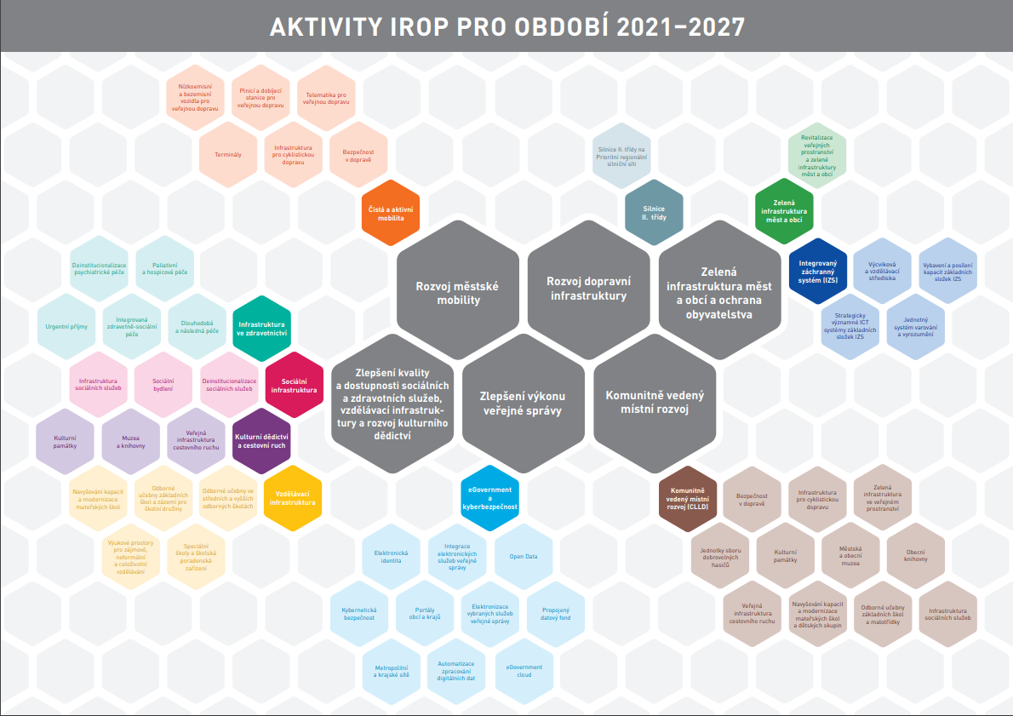
IROP 2021-2027
Notes:
IROP 2 obsahuje několik témat:
SC 1.1 eGovernment a kyberbezpečnost, SC 2.1 IZS, SC 2.2 Zelená infrastruktura, SC 3.1 Silnice II. Třídy, SC 4.1 Vzdělávání, SC 4.2 Sociální infrastruktura, SC 4.3 Zdravotnictví, SC 4.4 Kultura a cestovní ruch, SC 5.1 CLLD, SC 6.1 Čistá a aktivní mobilita
Nová témata v IROP
• Regenerace veřejných prostranství obcí a měst
• Veřejná infrastruktura pro cestovní ruch
• Jiné dílčí aktivity např. ve zdravotnictví (paliativní péče)
• Širší možnosti pro CLLD
Co v IROP nebude, z důvodu duplicity
• Zateplování bytových domů (MŽP – Nová Zelená úsporám)
• Územní plánování (národní dotace, OPŽP)
• Komunitní centra (Společná zemědělská politika)
• Sociální podnikání (OPZ+)
• Režijní a animační výdaje MAS (OPTP)

Slide 4
Návrh rozdělení financí v IROP 2021-2027
Cíl politiky/priorita | Specifický cíl | Téma | Fond | Alokace specifického cíle (Kč)
CP 1 – priorita 1 | SC 1.1 | eGovernment a kyberbezpečnost | EFRR | 12 424 093 301
CP 2 – priorita 2 | SC 2.1 | IZS | EFRR | 9 333 305 380
 | SC 2.2 | Zelená infrastruktura | EFRR | 13 795 964 504
CP 3 – priorita 3 | SC 3.1 | Silnice II. třídy | EFRR | 10 166 689 736
CP 4 – priorita 4 | SC 4.1 | Vzdělávání | EFRR | 14 070 685 797
 | SC 4.2 | Sociální infrastruktura | EFRR | 9 049 128 827
 | SC 4.3 | Zdravotnictví | EFRR | 9 565 642 065
 | SC 4.4 | Kultura a cestovní ruch | EFRR | 8 834 462 816
CP 5 – priorita 5 | SC 5.1 | CLLD | EFRR | 7 968 639 382
CP 2 – priorita 6 | SC 6.1 | Čistá a aktivní mobilita | EFRR | 20 371 428 707
CELKEM |  |  |  | 117 670 936 835

Slide 5
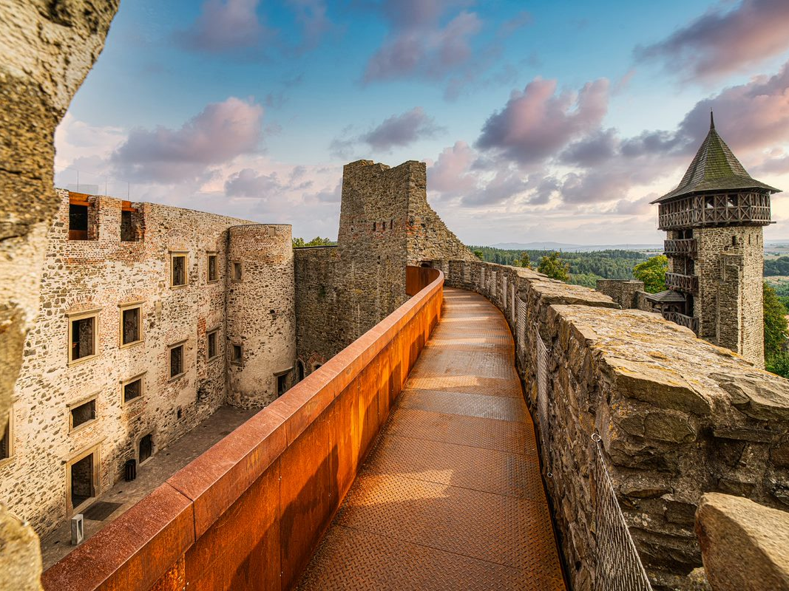
Specifický cíl 4.4 Kulturní dědictví a cestovní ruch
Notes:
Předpoklad vyhlášení výzev: 1.knihovny 07/2022, 2.muzea 09/10, 3.památky 11, 4.cestovní ruch 01/02/2023
Doplňkovost s OPŽP (ZCHÚ, Natura 2000) a NPO
Důraz na bezbariérovost, kde to je technicky možné a není v rozporu s památkovou ochranou – výdaje způsobilé
Ubytovací kapacity, volnočasová zařízení, stravovací a lázeňské provozy nelze podpořit.

Slide 6
Posilování úlohy kultury a udržitelného cestovního ruchu v hospodářském rozvoji, sociálním začleňování a sociálních inovacích
AKTIVITA PAMÁTKY (alokace 3,56 mld. Kč):
Revitalizace a vybavení přispívající k ochraně kulturního dědictví:
• Individuální projekty: Národní kulturní památky + UNESCO památky + památky z Indikativního seznamu UNESCO
• ITI projekty: Národní kulturní památky + kulturní památky + UNESCO památky + památky z Indikativního seznamu UNESCO
Počítá se s podporou v oblasti revitalizace památek, nových i stávajících expozic, návštěvnických center, edukačních center, depozitáře, restaurování, vybavení pro konzervaci a restaurování, digitalizace, ochrany a zabezpečení památek, parky u NKP a památek UNESCO nebo parků u památek z Indikativního seznamu UNESCO
Doprovodná část projektu: parkoviště u památek
Zásada pro výběr: památka bude zpřístupněna veřejnosti
Žadatelé: vlastníci památek a subjekty s právem hospodaření
Min. 5 mil. a max. finanční hranice 100 mil. na projekt (CZV)
Notes:
Změna oproti IROP: nebudou podporovány památky z Indikativního seznamu NKP
Památka musí být zapsaná na některém seznamu
Vazba projektu na Státní kulturní politiku 2021-2025+
Pouze u této aktivity BB dobrovolná
Zřejmě budou pouze přímé výdaje, nebude umožněn paušál
Vycházíme z výzev 13 a 52
SC 5.1 KULTURNÍ DĚDICTVÍ A CESTOVNÍ RUCH – Aktivity a odlišnosti od individuálních výzev:
PAMÁTKY: Podpora kulturních památek, nebudou podporovány parky u KP (OPŽP)
U ITI a MAS – informovat se, zda budou mít památky ve svých strategiích
U ITI a MAS – nelze podpořit zeleň, cesty a mobiliář v parcích u kulturních památek (podporuje OPŽP), lze pouze altány, zídky, památníky

Slide 7
Posilování úlohy kultury a udržitelného cestovního ruchu v hospodářském rozvoji, sociálním začleňování a sociálních inovacích
AKTIVITA MUZEA (alokace 2,22 mld. Kč):
Revitalizace, odborná infrastruktura a vybavení pro:
• krajská, státní a obecní muzea
Počítá se s podporou v oblasti revitalizace muzeí, včetně nové výstavby, nových i stávajících expozic, depozitáře, návštěvnických center, edukačních center, restaurování sbírek muzejní povahy, vybavení pro konzervaci a restaurování, digitalizace, ochrana muzejních sbírek
Zásada pro výběr: muzeum spravuje sbírku dle zákona č. 122/2000 Sb. o ochraně sbírek muzejní povahy
Min.--- a max. finanční hranice 80 mil. na projekt (CZV)
Žadatelé: kraje a jimi zřizované a zakládané organizace, obce a jimi zřizované a zakládané organizace, organizační složky státu a jejich příspěvkové organizace
Notes:
Změna oproti IROP: nebude omezeno návštěvností
Zřejmě budou pouze přímé výdaje, nebude umožněn paušál
Vycházíme z výzev 21 a 76
Nelze podpořit sbírku, která je pouze zapůjčena.
Centrální evidence sbírek - http://ces.mkcr.cz/
Vazba projektu na Státní kulturní politiku 2021-2025+
SC 5.1 KULTURNÍ DĚDICTVÍ A CESTOVNÍ RUCH – Aktivity a odlišnosti od individuálních výzev:
MUZEA: Nebude podporována výstavba, podpora pouze obecních muzeí

Slide 8
Posilování úlohy kultury a udržitelného cestovního ruchu v hospodářském rozvoji, sociálním začleňování a sociálních inovacích
AKTIVITA KNIHOVNA (alokace 1,78 mld. Kč):
Revitalizace, odborná infrastruktura a vybavení pro:
• knihovny vykonávající a zajišťující regionální funkce
• základní knihovny provozované obcí od 10 tis. obyvatel
• základní knihovny se specializovaným knihovním fondem (ústavní, církevní, nemocniční…)
Počítá se s podporou v oblasti revitalizace knihoven, včetně nové výstavby, nových i stávajících expozic, depozitáře, návštěvnických center, edukačních center, restaurování knihovních fondů, vybavení pro konzervaci a restaurování, digitalizace, ochrana knihovních fondů
Zásada pro výběr:
• projekt musí být v souladu s Koncepcí rozvoje knihoven v ČR na léta 2021 - 2027
• ze Specifických kritérií přijatelnosti povinná BEZBARIÉROVOST
Knihovny se specializovaným fondem min. 1 a max. finanční hranice 10 mil. na projekt (CZV)
Základní knihovny min. 5 a max. finanční hranice 80 mil. na projekt (CZV)
Žadatelé: obce a jimi zřizované a zakládané organizace, zřizovatelé základních knihoven se specializovaným knihovním fondem
https://ipk.nkp.cz/programy-podpory/irop-2021-2027
Notes:
https://ipk.nkp.cz/programy-podpory/irop-2021-2027 – na uvedeném odkazu lze stáhnout excelovské soubory, kde lze poznat, kam vaše knihovna spadá i Koncepci knihoven
Vycházíme z výzvy 25
Nebudou podporovány parkoviště ani parky u knihoven
Změna oproti IROP: Nebudou podporovány krajské knihovny
SC 5.1 KULTURNÍ DĚDICTVÍ A CESTOVNÍ RUCH – Aktivity a odlišnosti od individuálních výzev:
KNIHOVNY: Základní knihovny, které mají počet obyvatel pod 10 tis. tzv. „profesionální knihovny“ (základní knihovna provozovaná obcí s pracovním úvazkem knihovníka nad 15 hod/týdně)

Slide 9
Posilování úlohy kultury a udržitelného cestovního ruchu v hospodářském rozvoji, sociálním začleňování a sociálních inovacích
AKTIVITA CESTOVNÍ RUCH (alokace 1,34 mld. Kč):
Veřejná infrastruktura udržitelného cestovního ruchu:
• nepodnikatelská / nezisková infrastruktura sloužící návštěvníkům a rezidentům
Počítá se s podporou doprovodné infrastruktury cestovního ruchu: záchytná parkoviště, odpočívadla, sociální zařízení, veřejná infrastruktura pro vodáckou a vodní turistiku/ rekreační plavbu); turistická informační centra; budování turistických tras a revitalizace sítě značení; naučné stezky, navigační systémy města obcí
Podpora komplexních projektů, které mají smysl (odpočívadlo + naučná stezka, záchytné parkoviště + odpočívadlo), zaměření na min. dvě oblasti
Podrobný výčet infrastruktury (oblastí) bude uveden ve Specifických pravidlech
Návaznost na Národní program podpory CR v regionech
Min. předpoklad 1 mil. a max. finanční hranice 10 mil. na projekt (CZV)
Žadatelé: obce, kraje, dobrovolné svazky obcí, církve, církevní organizace, organizace zřizované/zakládané obcemi/kraji, OSS a jeho příspěvkové organizace, NNO činné v oblasti cestovního ruchu min. 2 roky, státní podnik
Notes:
Vazba projektu na Strategii rozvoje cestovního ruchu ČR 2021-2030 – schvaluje vláda a vazba na rozvojový dokument cestovního ruchu
Nelze podpořit projekty v chráněném území, nelze podpořit specifika (cedule s květinami, co rostou jen zde…
Přívozy jako atraktivitu lze, nelze jako dopravní obslužnost
Nelze rozhledy
Vodácké stezky – mola, tábořiště, vstupy do vody ano, loďky ne
TIC – bezbariérová, min. třída C, dle klasifikace v udržitelnosti – celoroční, 5 dní v týdnu otevřeno, bezplatně info v 1 světovém jazyku, ZV - mobiliář, PC, promítací prostor, sčítač, prostor pro půjčovnu,/úschovnu kol, zavazadel, stojan, mapa, dobíjecí stanice pro elektrokola a musí být součástí výstavby, rekonstrukce a modernizace.
Parkoviště – v obci do 40 tis. Obyvatel v návaznosti na již existující nebo novou trasu (do 1000 m) k atraktivitě
Dětská hřiště v nepřímých nákladech
SC 5.1 KULTURNÍ DĚDICTVÍ A CESTOVNÍ RUCH – Aktivity a odlišnosti od individuálních výzev:
CESTOVNÍRUCH: Nebudou podporovány naučné stezky (OPŽP), není stanovena podmínka minimálního požadavku zaměření na 2 oblasti (možnost podpory malých projektů)

Slide 10
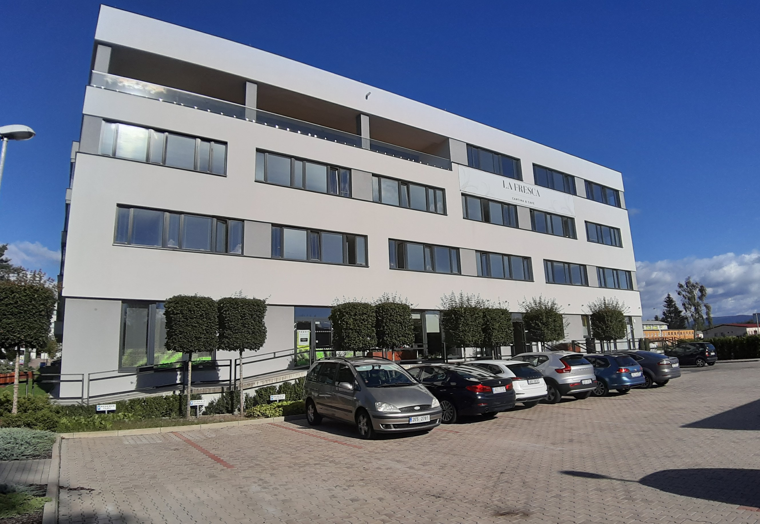
Kde získat relevantní informace
k IROP 2021-2027
Stránky Centra www.crr.cz
Stránky IROP www.irop.mmr.cz
Konzultační servis www.ks.crr.cz
Individuální konzultace na pracovišti Centra
v Karlových Varech – Závodní 391/96C (1. patro budovy La Fresca Cantina)

Slide 11
Děkuji za pozornost.

